Slide 1
ΜΑΘΗΜΑ 9
Σεισμικη και ηφαιστειακη δραση στη ευρωπη και στην ελλαδα

Slide 2
Διαδραστικό βιβλίο μαθητή
Μάθημα 9 - Σεισμική και ηφαιστειακή δράση στην Ευρώπη και στην Ελλάδα (ebooks.edu.gr)
Πομπηία, ανθρώπινα υπολείμματα. (phys.org)
https://phys.org/news/2020-11-bodies-slave-unearthed-ashes-pompeii.html
Έκρηξη Αίτνας (BBC news, 9 February 2012)
https://www.bbc.com/news/av/world-europe-16969942
Μεγάλα ευρωπαικά ηφαίστεια
Μεγάλα ευρωπαϊκά ενεργά ηφαίστεια Αρχείο γεωγραφικών χαρακτηριστικών (αρχείο .kmz) (photodentro.edu.gr)
Θερμοπίδακας geyser Ισλανδία
https://www.youtube.com/watch?v=98Pkkjr6q4Y
https://www.youtube.com/watch?v=Q0ImHIBKdlM

Slide 3
Κίνηση λιθοσφαιρικών πλακών Τεκτονικά ενεργές ζώνες (Κατά μήκος της Αλπικής πτύχωσης και της
μεσοωκεάνιας ράχης στον Ατλαντικό ωκεανό.
Ισλανδία: Η πιο ηφαιστειογενής χώρα της Ευρώπης (ηφαίστεια, γεωθερμικά φαινόμενα, θερμοπίδακες, γκέιζερς.
Ελλάδα: Η πιο σεισμογενής χώρα της Ευρώπης (ηφαίστεια και σεισμοί) επίσης και σε χώρες όπως η Ιταλία, Αλβανία, Ισπανία, Κροατία κ.α.).
Ποια τα κυριότερα ηφαίστεια της Ελλάδας; Μέθανα, Μήλος, Σαντορίνη, Νίσυρος
Σεισμοί τώρα: https://www.seismoi.gr/

Slide 4
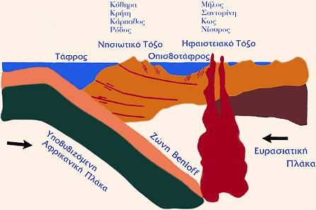
Πηγή: https://www.oasp.gr/node/207

